Slide 1
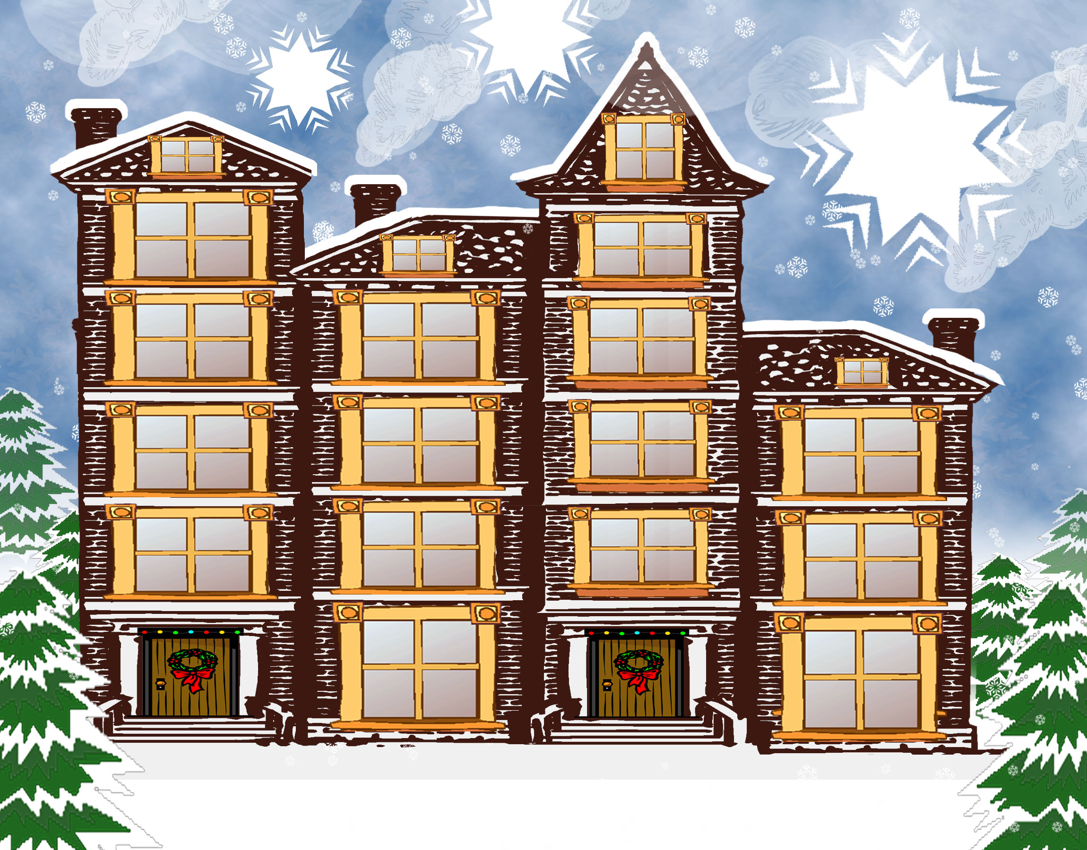

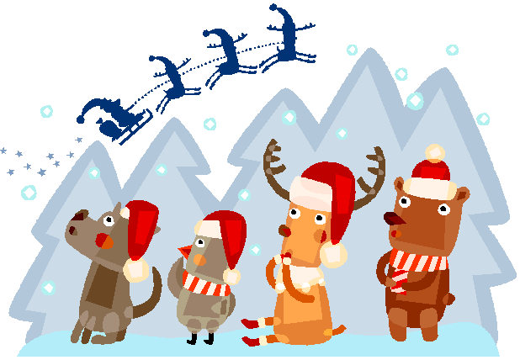
7
4
5
8
2
1
3
6
Notes:
Comment utiliser ce modèle :
Cliquez sur le bouton Diaporama dans la barre d’état pour démarrer la présentation. Le calendrier compte les 25 premiers jours de décembre. Chaque jour, cliquez sur le numéro correspondant au jour du mois. Lorsque vous cliquez sur un numéro, une image apparaît.
Instructions de personnalisation du modèle de calendrier de l'avant :
Pour ajouter et mettre en forme un arrière-plan :
Pour ajouter l’ arrière-plan d’une maison, cliquez avec le bouton droit sur l’arrière-plan de la diapositive, puis cliquez sur Mise en forme de l’arrière-plan.
Dans la boîte de dialogue Mise en forme de l’arrière-plan, dans le volet gauche, cliquez sur Remplissage, et dans le volet droit, sélectionnez Remplissage avec image ou texture.
Sous Insérer à partir de, cliquez sur Fichier, localisez l’image que vous voulez utiliser comme arrière-plan, puis cliquez sur Ouvrir.
Remarque : vous pouvez télécharger des images gratuites à partir de Microsoft Office Online (http://office.microsoft.com).
Pour remplacer les images (des elfes et autres personnages sur le toit) par vos propres images, procédez comme suit :
Dans l’onglet Accueil, groupe Modification, cliquez sur Sélectionner, puis cliquez sur Volet Sélection.
Remarque : il est plus facile de sélectionner des images à partir du volet Sélection et visibilité que directement dans la diapositive.
Dans le volet Sélection et visibilité , cliquez sur un élément « révéler » (exemple: révéler_9)
Remarque : chaque élément « révéler » est associé à une image. Et chacun des éléments comporte un numéro, qui correspond au bouton masquant l’image. Par exemple, révéler_9 (image) se trouve sous le bouton numéro 9)
Après avoir sélectionné l’élément « révéler » associé à l’image que vous voulez remplacer, dans la diapositive, localisez l’image sélectionnée, cliquez dessus avec le bouton droit de la souris, puis cliquez sur Format de l’image..
Dans la boîte de dialogue Format de l’image cliquez sur Remplissage dans le volet de gauche et dans le volet de droite, sélectionnez Remplissage avec image ou texture.
Sous Insérer à partir de, cliquez sur Fichier, localisez l’image que vous voulez placer sur le calendrier, puis cliquez sur Ouvrir.
Pour créer le bouton et faire apparaître les formes et les images dans cette diapositive, procédez comme suit :
Dans le groupe Dessin de l’onglet Accueil, cliquez sur Formes.
Sélectionnez une forme à « révéler » (telle qu’un rectangle pour recouvrir une fenêtre ou une étoile dans le ciel), puis cliquez et faites glisser la forme vers la diapositive.
Remplissez ces formes avec des images ou des images clipart (voir les procédures ci-dessus).
Dans le volet Sélection et visibilité, double-cliquez sur l’ [objet] pour modifier le texte et taper un nouveau nom (« révéler_1 »).
Ensuite, dans le groupe Dessin de l’onglet Accueil , cliquez sur Formes.
Sélectionnez une forme « bouton », puis cliquez et faites glisser le curseur pour dessiner la forme sur la diapositive (par exemple, un rectangle a été dessiné sur la première fenêtre et est à présent le bouton n°1).
À l’aide du bouton droit de la souris, cliquez sur la forme « bouton » et sélectionnez Modifier le texte. Tapez le texte (le numéro) pour ce bouton.
Dans le volet Sélection et visibilité double-cliquez sur l’ [objet] pour modifier le texte et taper un nouveau nom (« bouton_1 »).
Placez la forme « bouton » sur cette diapositive de façon à ce qu’elle recouvre complètement la forme « révéler ».
Pour reproduire les effets d’animation dans la diapositive, procédez comme suit :
Dans le groupe Animations de l’onglet Animations , cliquez sur Animation personnalisée. La page Animation personnalisée s’ouvre.
Pour associer un effet au « bouton » (en l’occurrence, Estomper), sélectionnez le bouton dans la diapositive, puis dans le volet Animation personnalisée, cliquez sur Ajouter un effet, pointez sur Fermeture, cliquez sur Autres effets. Dans la boîte de dialogue Ajouter un effet de fin, sous Discret, cliquez surEstomper.
Par ailleurs, dans le volet Animation personnalisée, cliquez sur la flèche à droite de l’effet que vous venez d’ajouter (effet de fin Estomper) et sélectionnez Minutage. Dans la boîte de dialogue Estomper, onglet Minutage, procédez comme suit :
Cliquez sur les doubles flèches à droite de Déclencheurs.
Cliquez sur Démarrer l’effet lors du clic sur.
À côté de Démarrer l’effet lors du clic sur, dans la liste, sélectionnez la forme « bouton ».
Dans la diapositive, sélectionnez la forme comportant une image (« révéler ») en dessous de la forme « bouton », et dans le volet Animation personnalisée, cliquez sur Ajouter un effet, pointez sur Ouverture, et cliquez sur Autres effets. Dans la boîte de dialogue Ajouter un effet de début sous Discret, cliquez sur Estomper.
Par ailleurs, dans le volet Animation personnalisée, sélectionnez l’effet que vous venez d’ajouter (effet de début Estomper) et sous Modifier: Estomper, dans la liste Début sélectionnez Avec la précédente.
Procédez de la même façon pour les 24 paires d’objets « bouton » et « révéler » dans la diapositive.

Slide 2


DÉFI 1
Au printemps, une échelle de 17 barreaux est posée contre la maison du Père Noël.
Ces barreaux sont à 15 cm les uns des autres.
En hiver, la neige tombe de 30 cm par heure.
Après 3 heures et demi de neige, combien reste-t-il de barreaux non recouverts par la neige ?

Slide 3
DÉFI 2
Un lutin veut entrer dans la pièce secrète des cadeaux.
L’entrée est fermée par un énorme cadenas.
S’il arrive à obtenir 25 en utilisant une seule fois les chiffres 5, 5, 5 et 1 dans l’ordre qu’il veut, alors le cadenas s’ouvrira.

Slide 4
DÉFI 3
Un lutin a forcé le cadenas d’une armoire à cadeaux et en a brouillé le code.
Sachant que :
la somme des 4 chiffres qui déverrouille le cadenas est 13 ;
que le chiffre des milliers est 2 fois plus grand que celui des unités ;
que celui des centaines est 3 fois plus grand que celui des dizaines.
Peux-tu découvrir le code secret ?

Slide 5
DÉFI 4
Luis, Max et Dylan ont visité des hôtels différents. Les numéros de chambre sont aussi différents.
Noms des hôtels : Cabotin, Logis, Noctambule.
Numéros des chambres : 305, 419, 538.
Le client du Noctambule quitte sa chambre, la 419, pour aller faire des emplettes.
Une heure plus tard, il va rencontrer Max qui loge au Cabotin.
Pendant ce temps, Dylan regarde la télévision dans sa chambre, la 538.
Déterminez le nom de l’hôtel et le numéro de chambre de chaque client.

Slide 6
DÉFI 5
Un lutin s'ennuie, et se dirige vers l’écurie, où se trouve notamment Rudolph, le joyeux renne.
L’écurie est occupée par seulement deux espèces animales : les rennes, et les mouches !
Le lutin s'assied dans un coin, et s'amuse à compter...
Toutes bêtes confondues, il dénombre 11 têtes et 58 pattes.
Combien de rennes le lutin a-t-il comptés dans l’écurie ?

Slide 7
DÉFI 6
2 coffres ont été fabriqués par le Père Noël.
Le plus grand des 2 peut contenir 2 fois plus de cadeaux que l’autre et le plus petit contient 15 cadeaux.
Combien les 2 coffres peuvent-ils contenir de cadeaux ?

Slide 8
DÉFI 7
Un lutin fabrique 17 bonnets. Il souhaite offrir :
La moitié de ses bonnets à son frère.
Le tiers à son meilleur ami.
Un neuvième à son voisin.
Comment peut-il y parvenir ?

Slide 9
DÉFI 8
Le poids des cadeaux :
Si le poids d’un nombre est égal à la somme de ses chiffres, quel plus petit nombre pèsera 25 ?

Slide 10
SOLUTION DÉFI 1
Deux barreaux par heure.
Donc en 3 heures : 2 x 3 = 6 barreaux.
En ½ heure : 1 barreau.
En 3h ½ : 6 barreaux + 1 barreau = 7 barreaux.
Donc il reste 10 barreaux.

Slide 11
SOLUTION DÉFI 2
((5 – 1) x 5) + 5 = 25.

Slide 12
SOLUTION DÉFI 3
6 313

Slide 13
SOLUTION DÉFI 4
 | Hôtel | Chambre
Luis | Noctambule | 419
Max | Cabotin | 305
Dylan | Logis | 538

Slide 14
SOLUTION DÉFI 5
Il y a 4 rennes ( 4 pattes x 4 = 16 pattes) et 7 mouches ( 6 pattes x 7 = 42 pattes).
16 pattes + 42 pattes = 58 pattes en tout.

Slide 15
SOLUTION DÉFI 6
15 + 30 = 45..

Slide 16
SOLUTION DÉFI 7
S’il en avait 18 alors : 1⁄2 = 9 , 1/3 = 6, 1/9 = 2 or
9 + 6 + 2 = 17

Slide 17
SOLUTION DÉFI 8
799.

